Slide 1
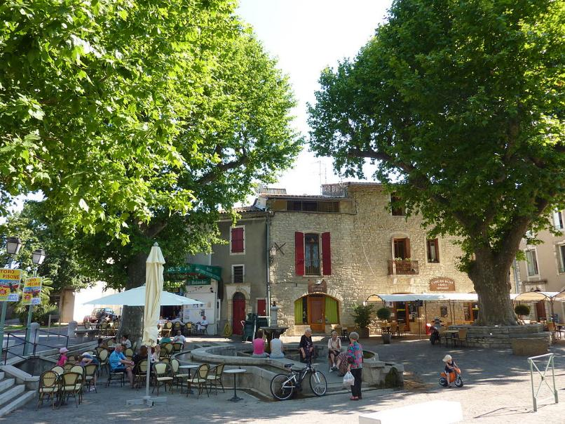
Saint – Martin De Londres
la Place de la Fontaine.

Slide 2
Saint-Martin-de-Londres est une commune française située dans le nord-est du département de l'Hérault, en région Occitanie. Exposée à un climat méditerranéen, elle est drainée par l'Hérault, le Lamalou, le ruisseau de Rieutort et par un autre cours d'eau.

Slide 3
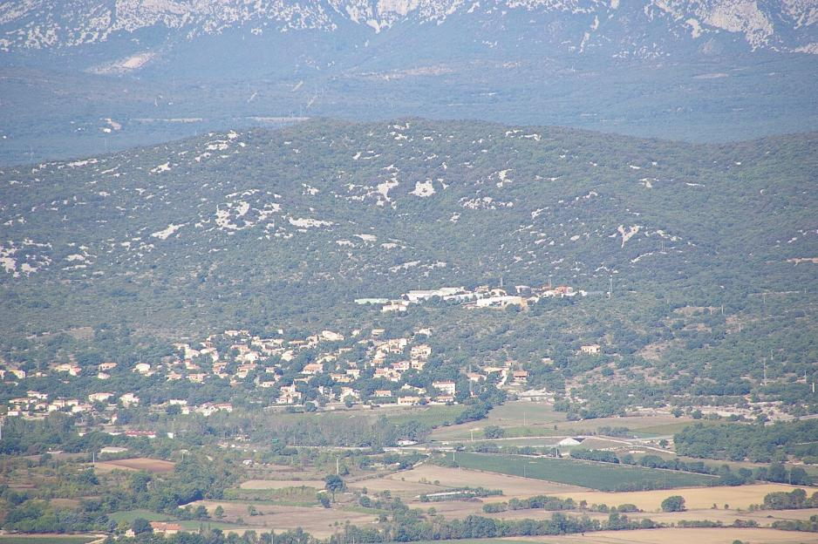
Paysage de Saint-Martin-de-Londres.

Slide 4
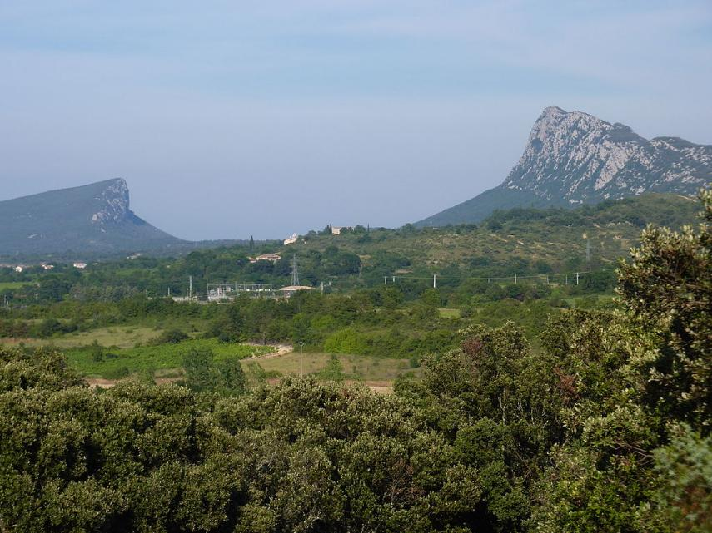
Le pic Saint-Loup et la montagne d'Hortus vus depuis le mas de Bouis.

Slide 5
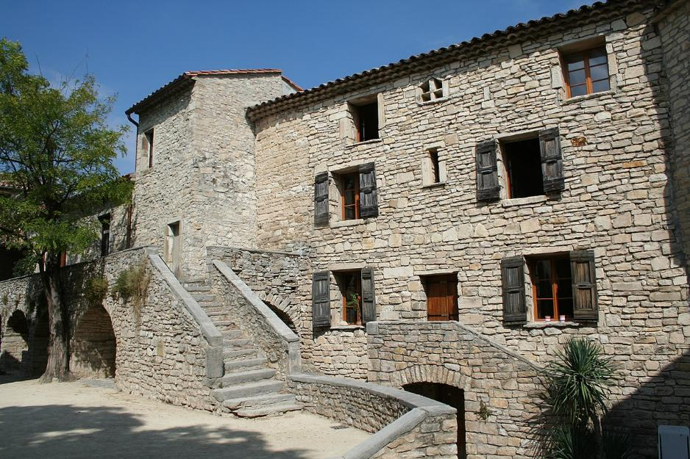
Vue des maisons anciennes près de l'église.

Slide 6
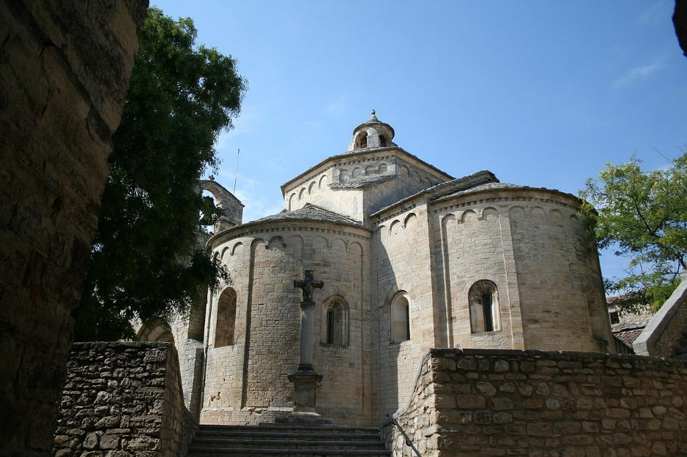
Vue de l'église romane.

Slide 7
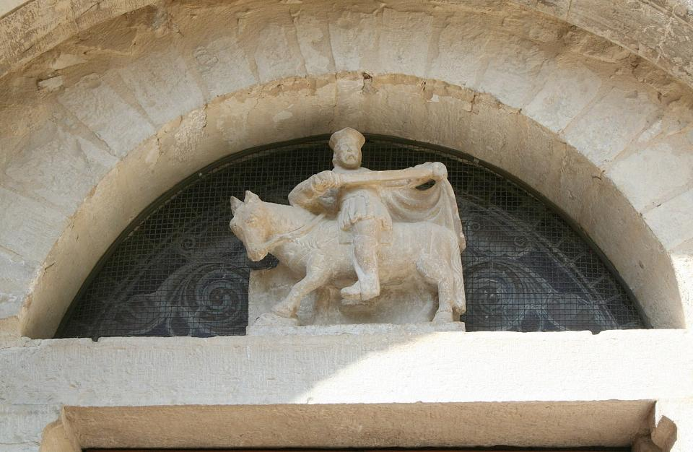
La statue de Saint-Martin-de-Londres.

Slide 8
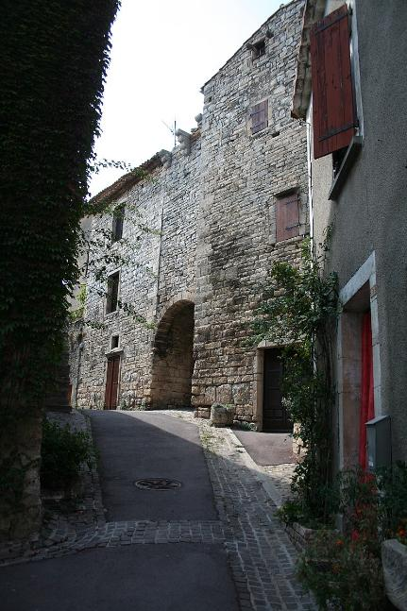
Vue d'une maison ancienne.

Slide 9
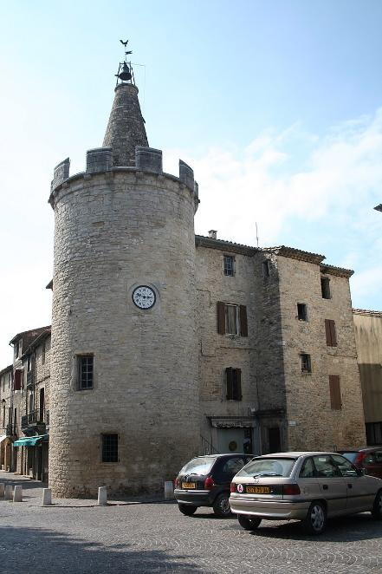
Vue de la tour d'angle des remparts de la vieille ville dite « tour de l'Horloge ».

Slide 10
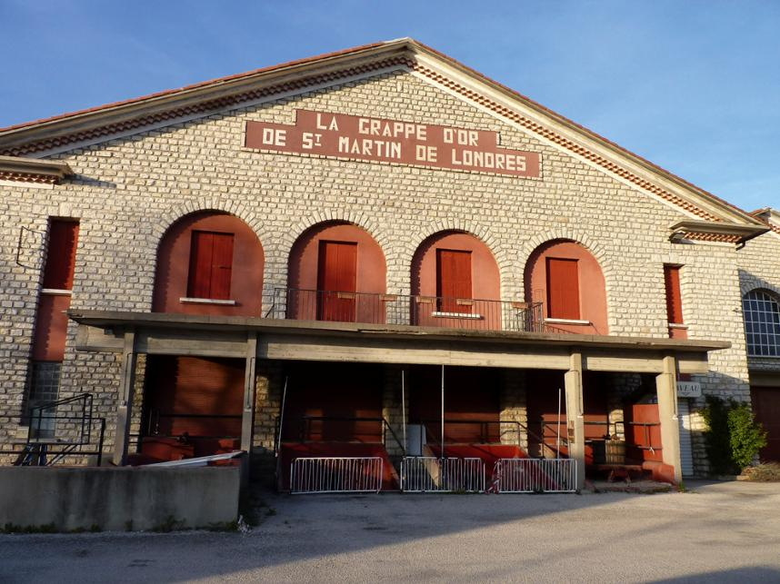
Vue de la cave coopérative

Slide 11
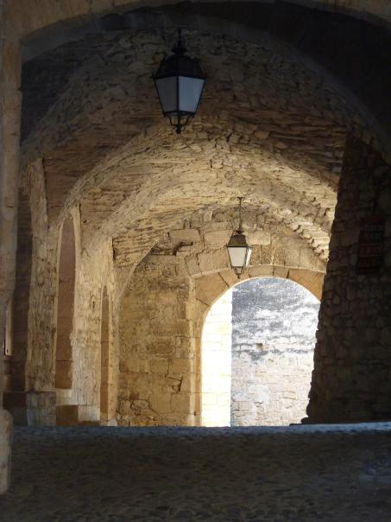
Vue des arcades près de l'église.

Slide 12
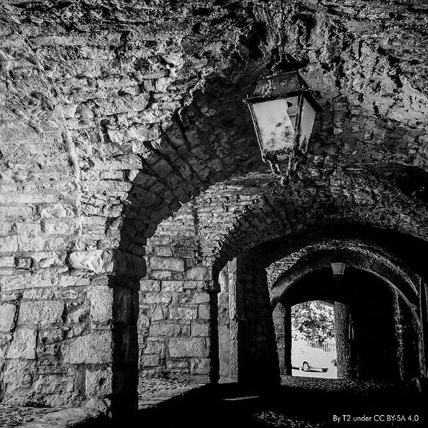
Vue des arcades situées autour de l'église.

Slide 13
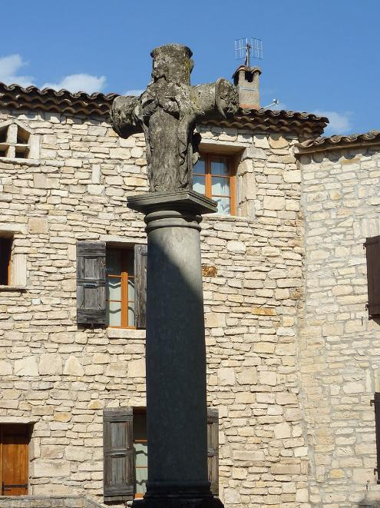
Vue du calvaire près de l'église.

Slide 14
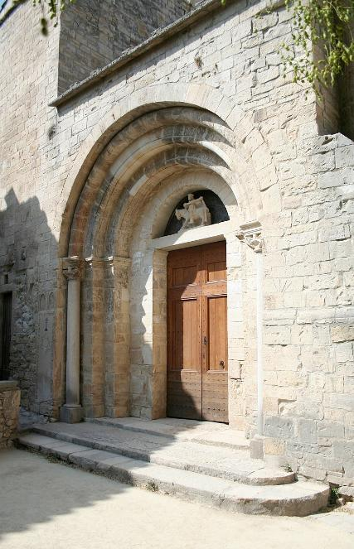
Vue du portail de l'église paroissiale.

Slide 15
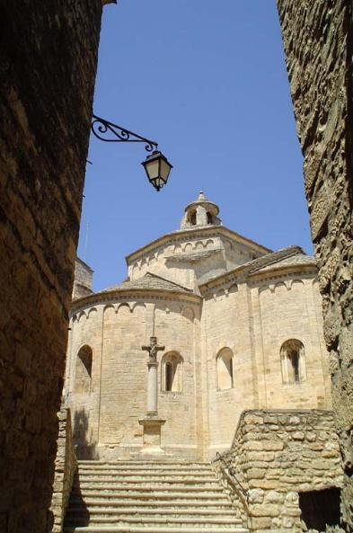
Vue de l'église romane de Saint-Martin-de-Londres.

Slide 16
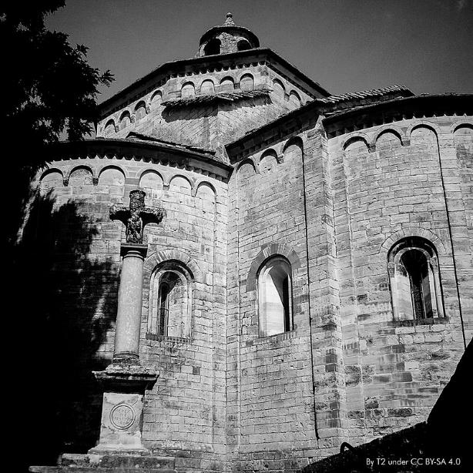
Vue de l'église de Saint-Martin-de-Londres.

Slide 17
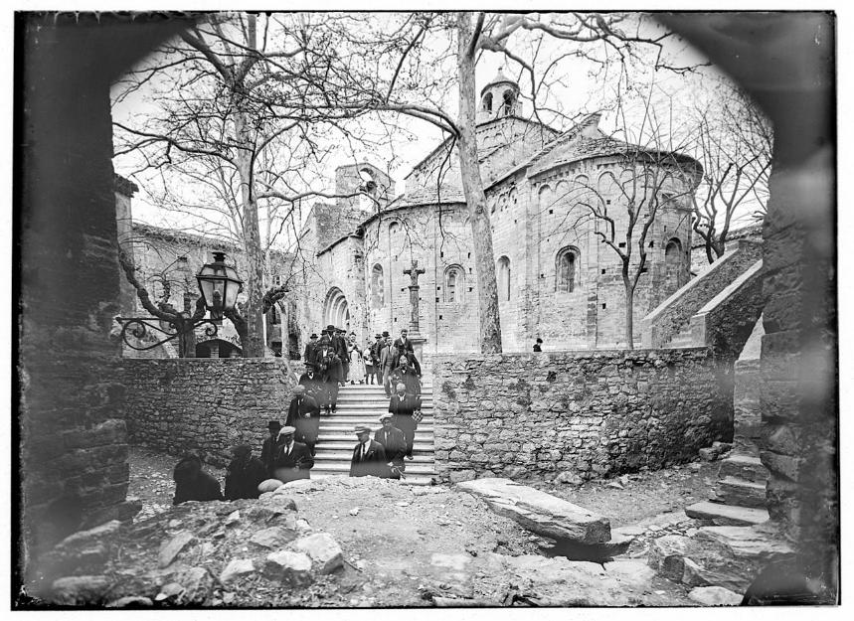
Procession devant l'église (fin XIXe siècle - début XXe siècle).

Slide 18
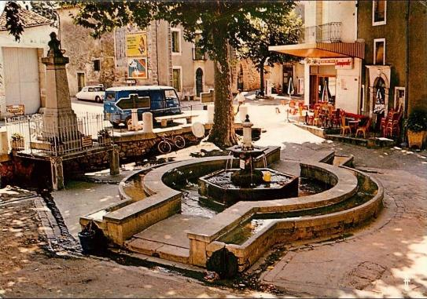
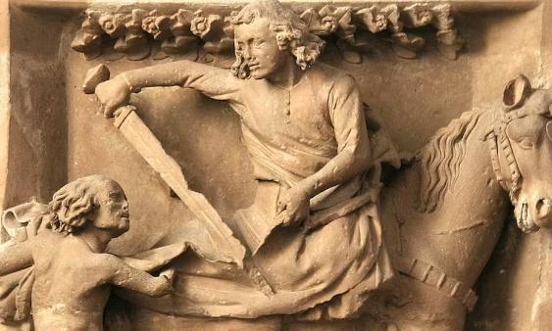

Slide 19

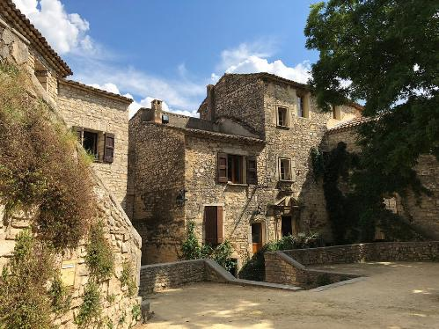

Slide 20
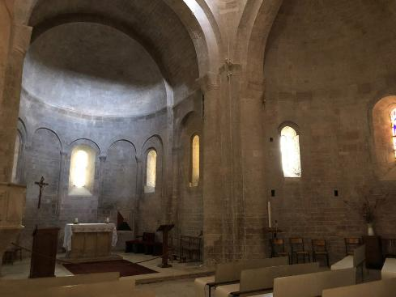


Slide 21
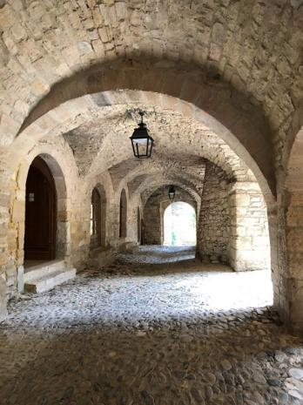
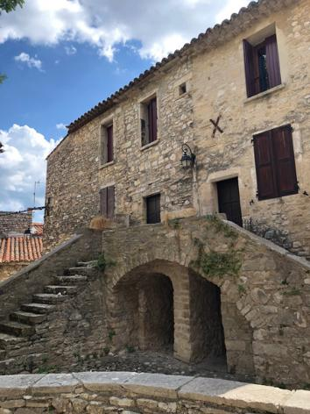

Slide 22
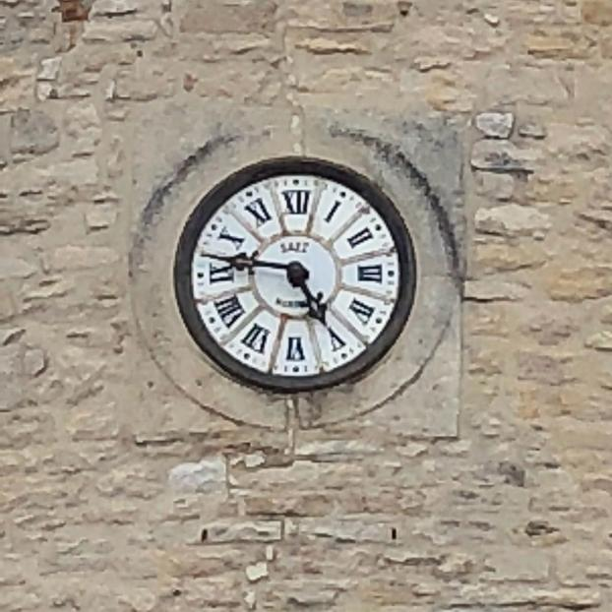

Slide 23
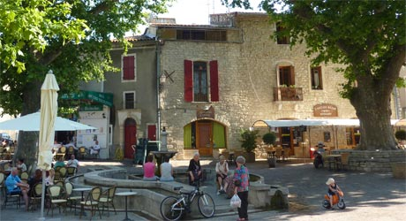
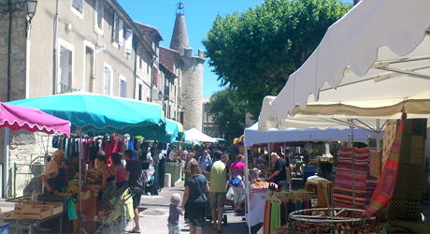

Slide 24



Slide 25



Slide 26
Sur Une Suggestion De JackDidier ,Lorient Vous Présente
La Commune De Saint – Martin –De Londres (Hérault )
Les Images Et Le Son Du Net
Daniel

